Slide 1
项目二 空调制冷系统的维修

Slide 2
任务六 空调系统的检修

Slide 3
目录
CONTENTS
01
技术知识
02
任务实施

Slide 4
技术知识
01

Slide 5

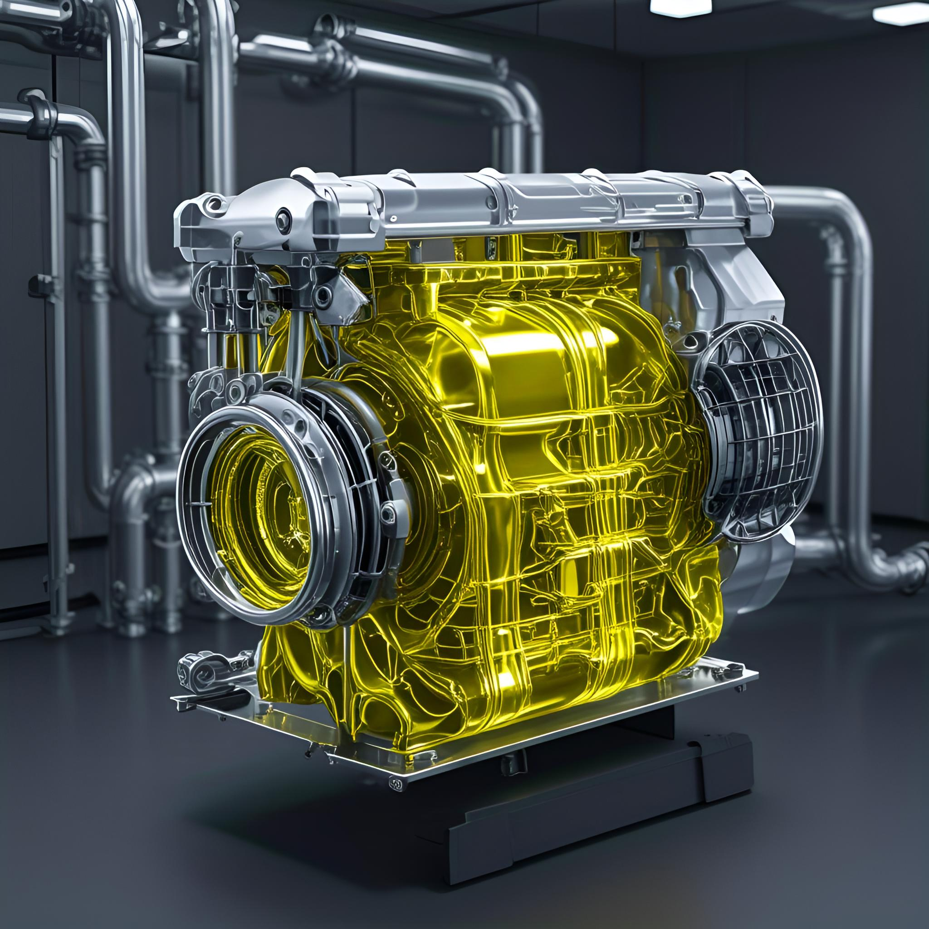
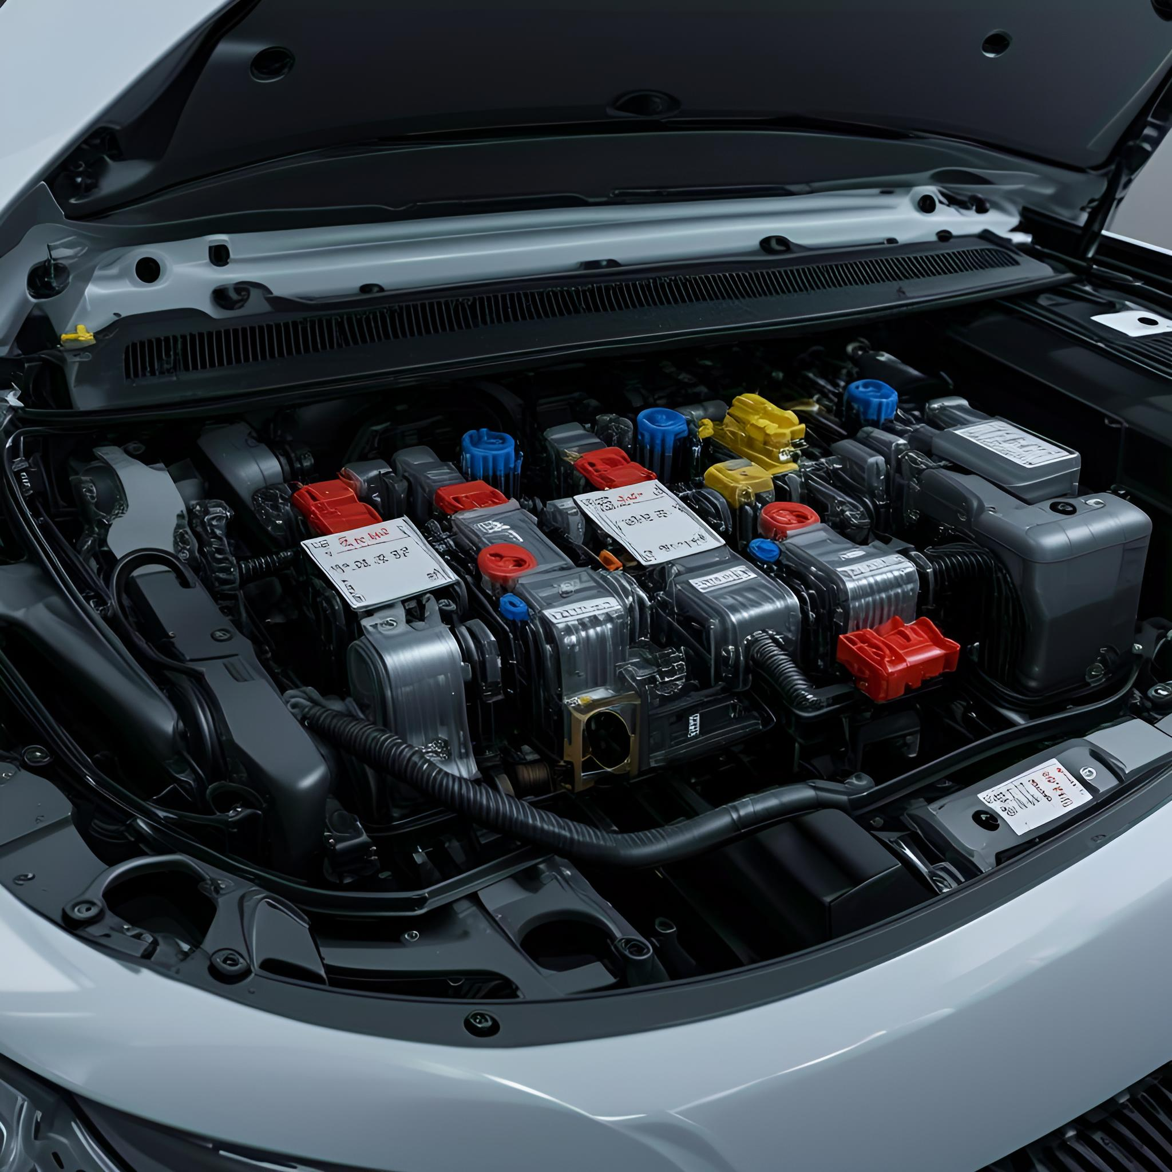
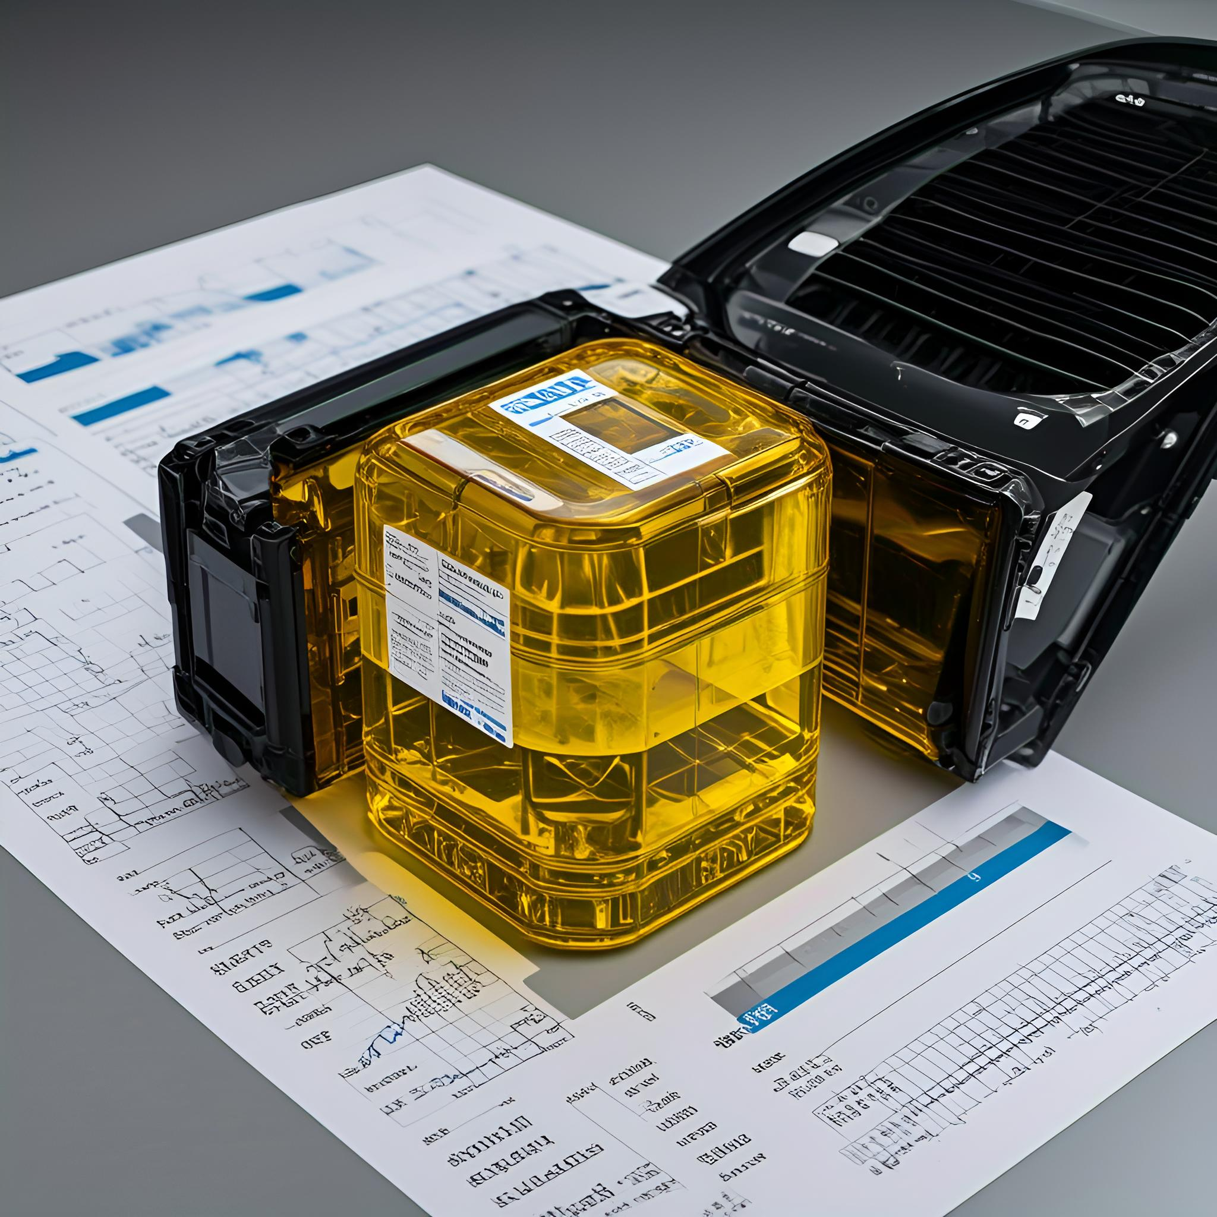


冷冻油的作用与选择
冷冻油的基本作用
选择合适粘度的重要性
冷冻油在电动汽车空调系统中起到润滑、密封和冷却压缩机的作用。
选择与压缩机和系统设计相匹配的粘度等级冷冻油，以确保最佳性能。
兼容性考量
环保与节能标准
冷冻油必须与空调系统中的其他材料兼容，避免化学反应导致的损坏。
选择符合环保要求的冷冻油，有助于减少对环境的影响，并提高能效。

Slide 6
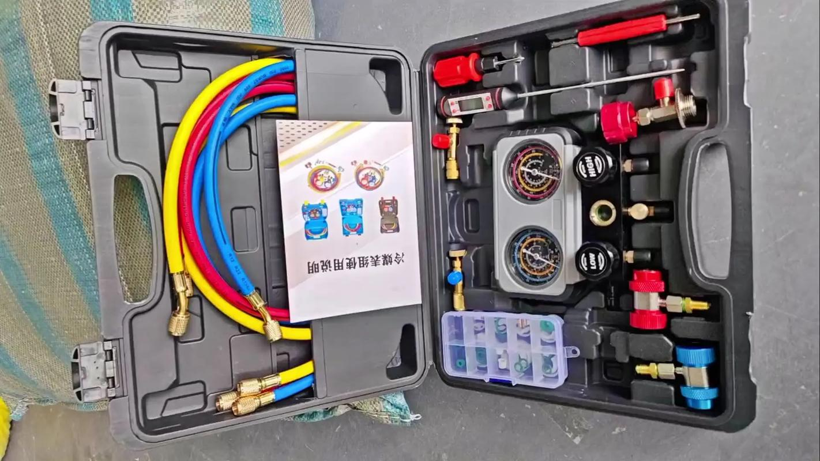
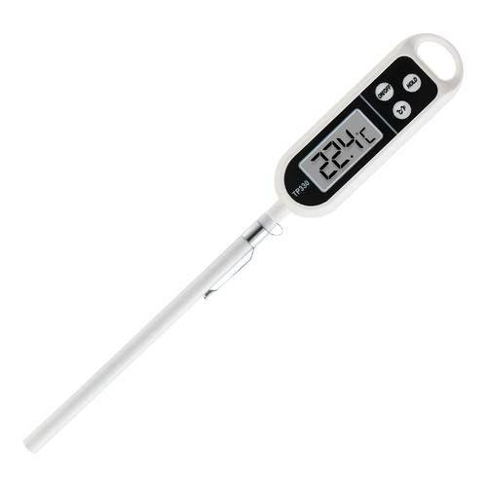
空调检修设备介绍
压力测试仪
温度检测器
压力测试仪用于检测空调系统中的压力是否正常，确保制冷剂的正确流动。
温度传感器能够监测空调系统各部分的温度，帮助诊断系统是否过热或制冷不足。

Slide 7
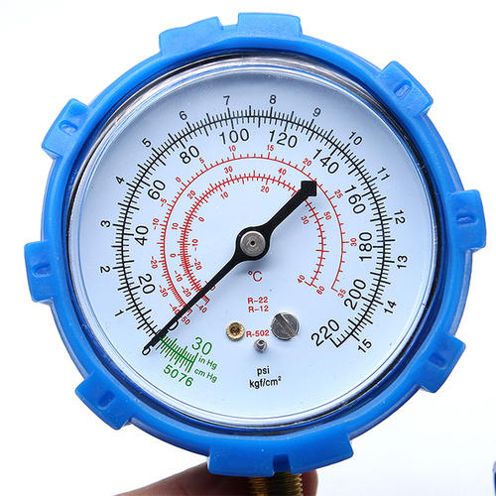
压力表的使用方法
选择合适的压力表
连接压力表
读取压力值
根据电动汽车空调系统的规格选择相应量程和精度的压力表，确保测量准确性。
将压力表的接口与空调系统的高低压管路正确连接，确保无泄漏和紧密连接。
观察压力表指针或数字显示，记录系统在不同工况下的压力读数，用于判断系统状态。

Slide 8

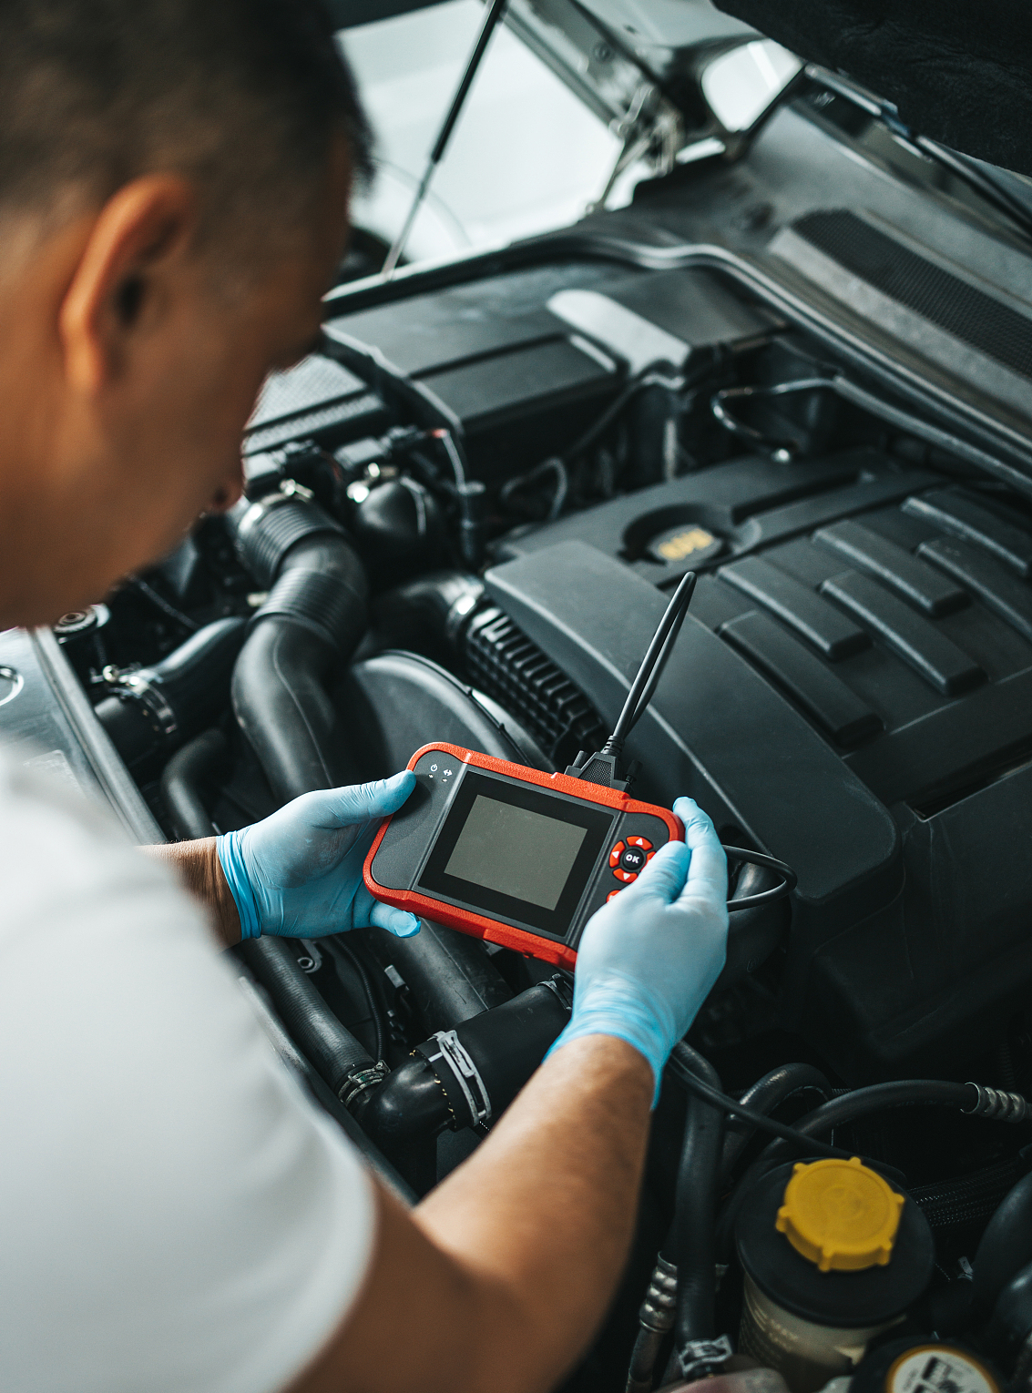
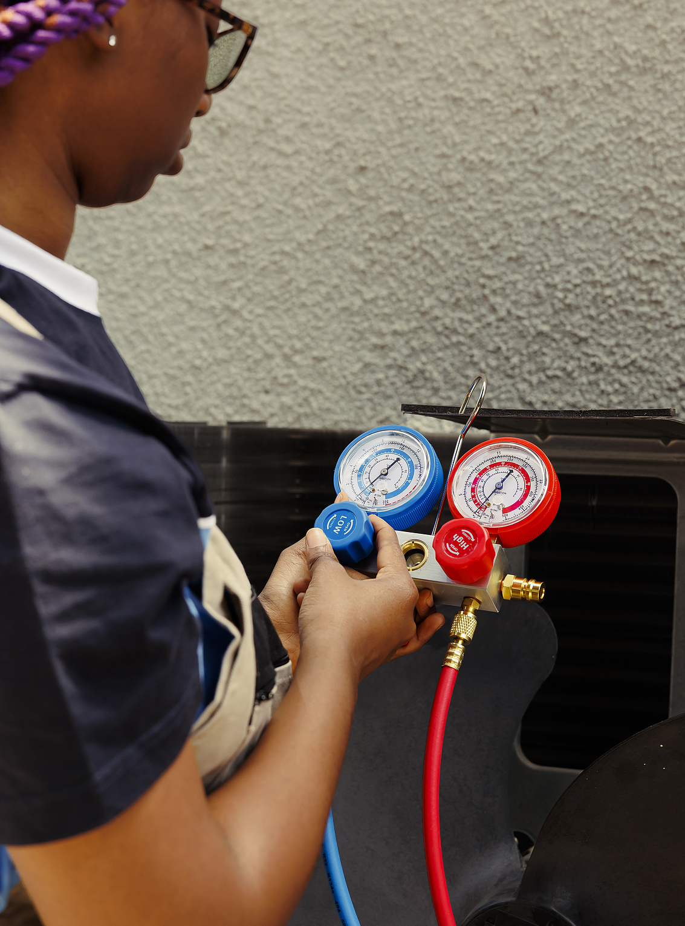
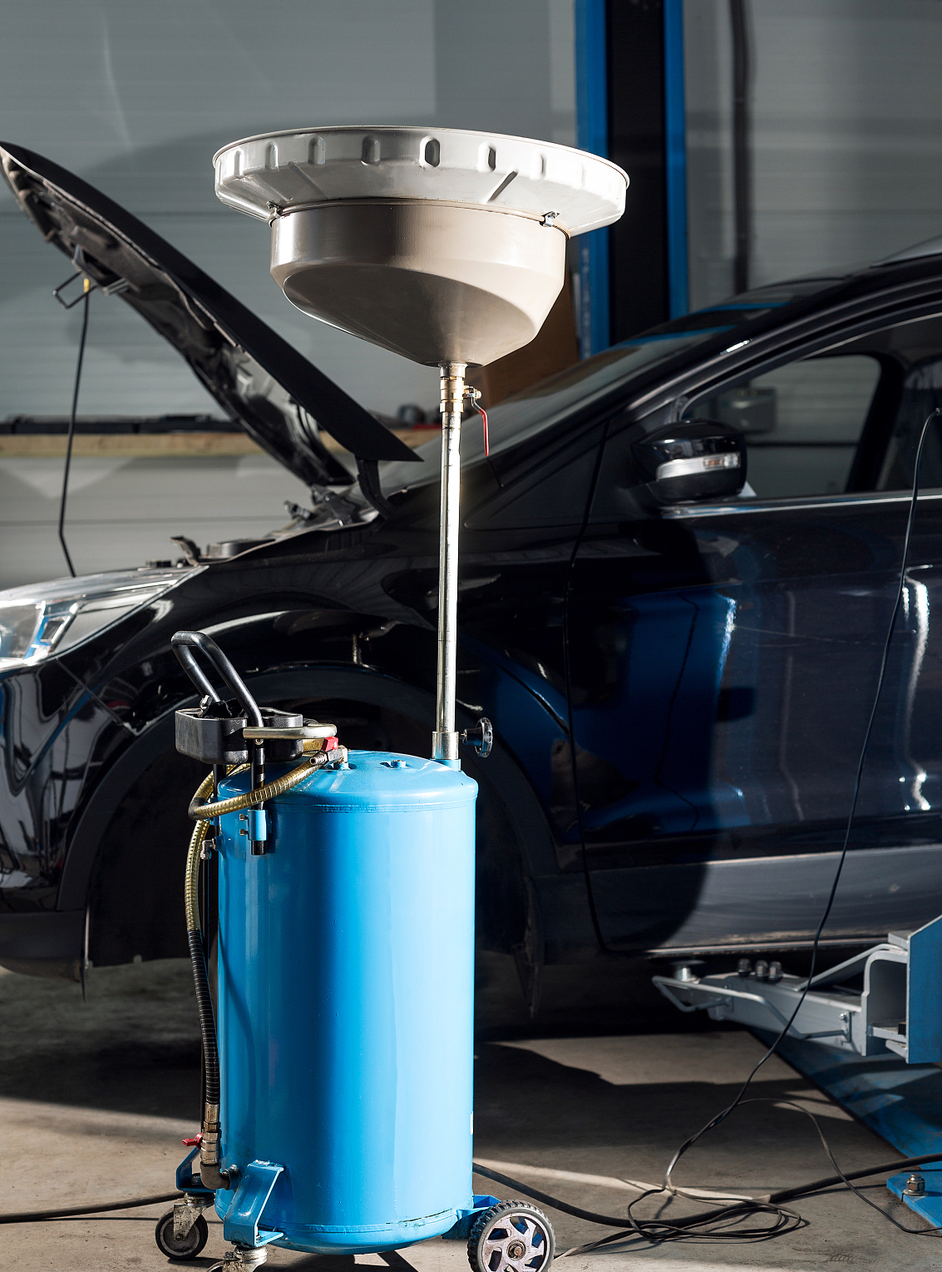
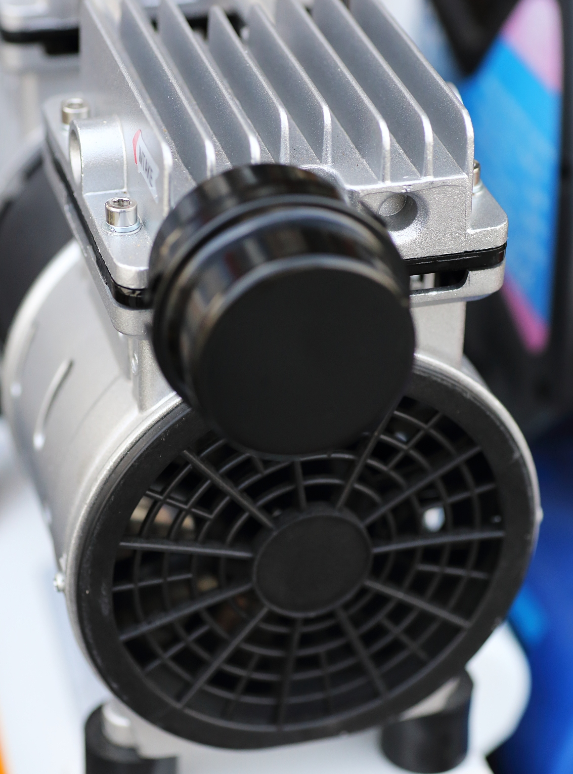
真空泵的操作流程
检查真空泵状态
连接真空泵与系统
在启动前，检查真空泵的油位、油质，确保无泄漏和损坏。
将真空泵的接口与电动汽车空调系统的相应接口正确连接，确保密封性。
启动真空泵并抽真空
检查系统泄漏
开启真空泵，持续抽真空直至系统压力达到规定标准，通常为负压。
在真空状态下，使用检漏剂或检漏灯检查系统是否有泄漏，确保系统密封性良好。

Slide 9
任务实施
02

Slide 10
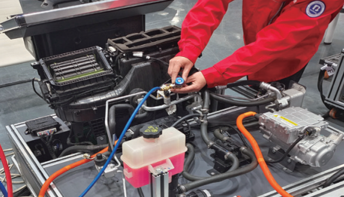
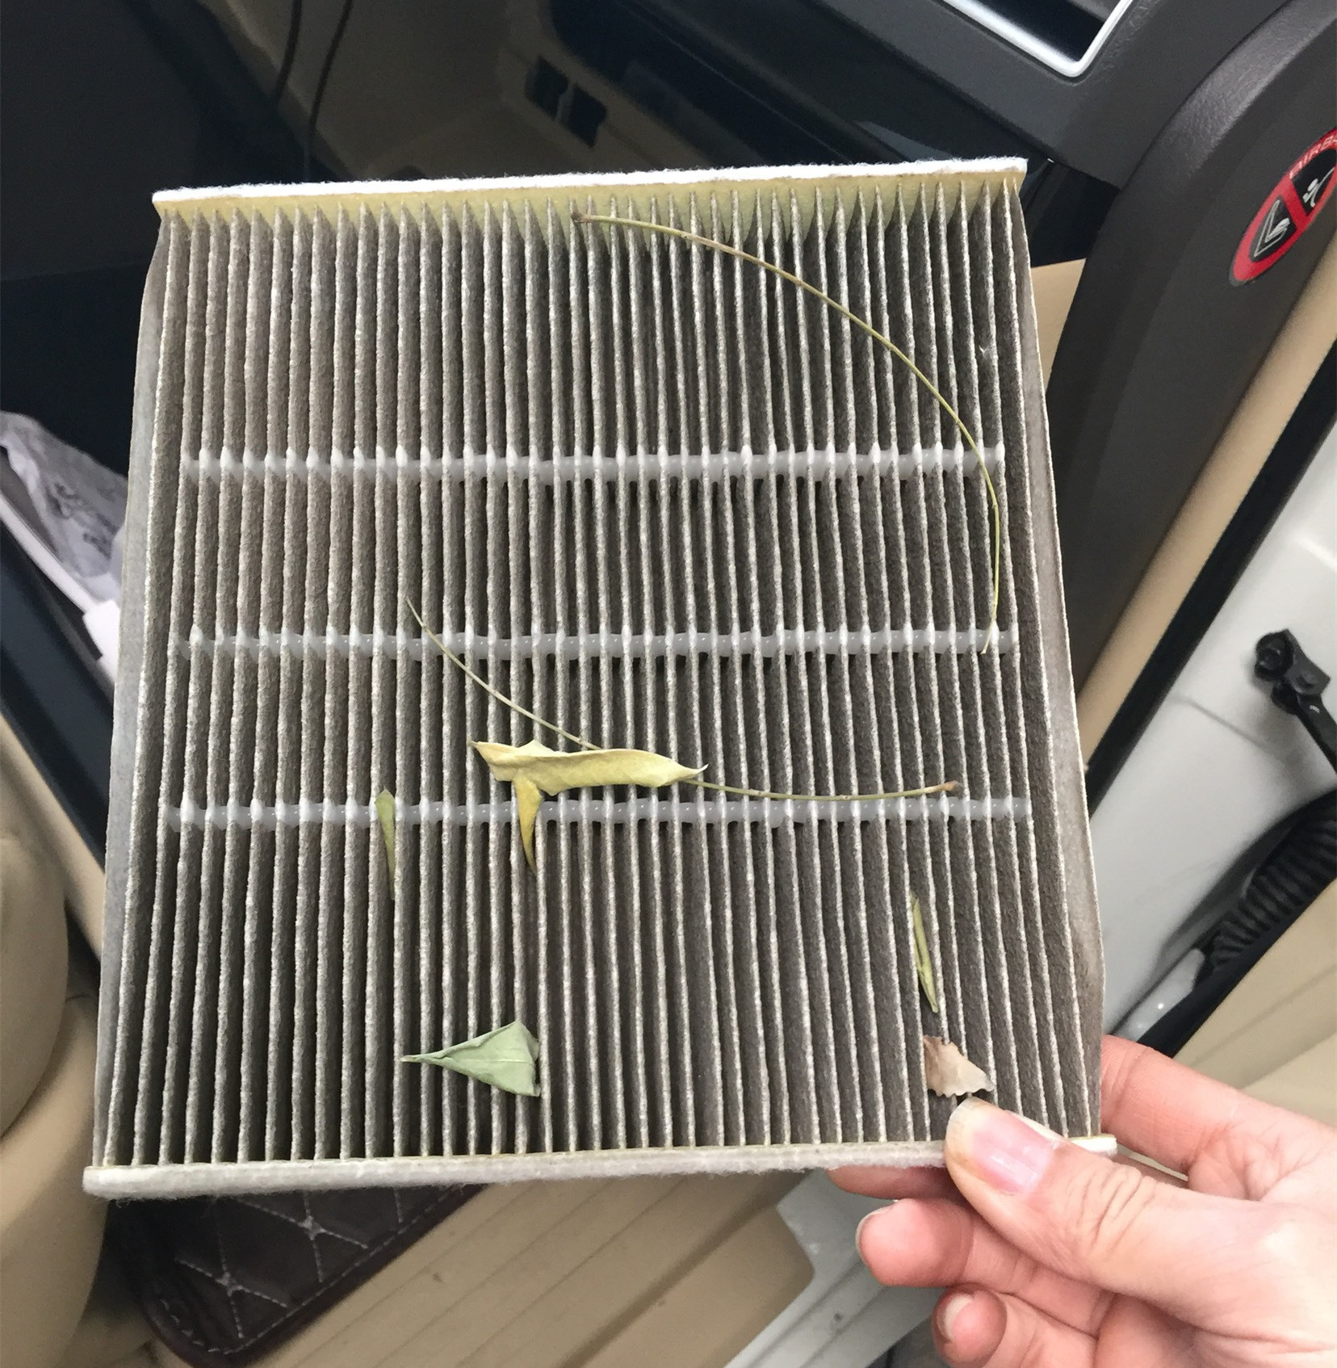
冷媒更换前的准备工作
检查空调系统压力
在更换冷媒前，需检查系统压力是否正常，确保无泄漏，避免冷媒流失。
清理空调滤网
清洁或更换空调滤网，以保证更换冷媒时系统内部的清洁度，提高工作效率。

Slide 11
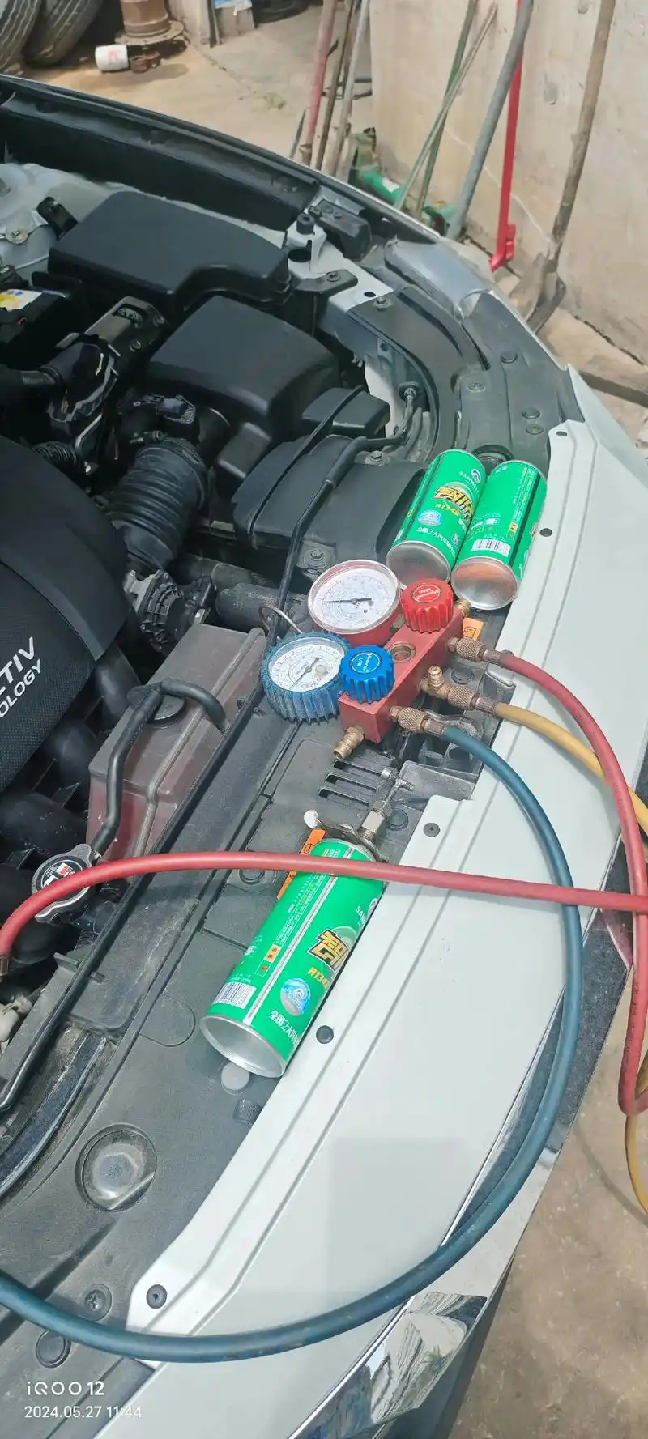
冷媒更换步骤详解
检查系统压力
回收旧冷媒
注入新冷媒
首先使用压力表检查空调系统压力，确保系统无泄漏，压力正常。
使用专业设备将旧冷媒从系统中回收，防止对环境造成污染。
根据制造商的规格，注入适量的新冷媒，并确保无空气进入系统。

Slide 12
更换后的系统检查与测试
检查空调系统密封性
更换空调滤芯后，确保所有接口密封良好，无泄漏，以保证系统正常运行。
测试空调制冷效果
启动车辆，运行空调系统，检查制冷剂是否充足，确保制冷效果达到标准。

Slide 13
谢谢
THE END

